Slide 1
Projetos Ciclo de Desenvolvimento de SW - Clássico
Análise de Sistemas e Requisitos
Identificar a oportunidade;
Diagnóstico (Contextualização);
Qual a expectativa do cliente com o sistema ?
Existe um budget definido ?
Existe um prazo definido ?
Essa solução já foi tentada antes ?
Requisitos do sistema

Slide 2
Projetos Ciclo de Desenvolvimento de SW - Clássico
Definir arquitetura do sistema;
Serviços ou Micro Serviços a serem utilizados disponíveis na organização;
Serviços ou Micro Serviços a serem construídos no projeto;
Modelagem de BD;
Definir sobre uso de componentes externos;
Desenho da arquitetura do sistema; atividades a serem desenvolvidos em uma sequência lógica; recursos físicos e humanos para execução do projeto; cronograma de atividades do projeto. cronograma de desembolsos $.
Análise de Sistemas e Requisitos
Planejamento – Design - Arquitetura

Slide 3
Projetos Ciclo de Desenvolvimento de SW - Clássico
Análise de Sistemas e Requisitos
Distribuir a construção de blocos de código de acordo com os requisitos entre os desenvolvedores
Desenvolver código aplicando Designer Patterns;
Desenvolver telas com navegabilidade (UI / UX)
Realizar testes unitários do código desenvolvido
Conjunto de telas e códigos navegáveis por requisito (integrado).
Planejamento – Design - Arquitetura
Implementação (Codificação e Desenvolvimento )

Slide 4
Projetos Ciclo de Desenvolvimento de SW - Clássico
Análise de Sistemas e Requisitos
Planejamento – Design - Arquitetura
Produzir massa de testes;
Configurar ferramenta de testes início a fim para cada requisito do sistema;
Realizar testes gerando evidências e reportando necessidades de correções
Evidências de testes integrados realizados de cada requisito do sistema.
Implementação (Codificação e Desenvolvimento )
Testes

Slide 5
Projetos Ciclo de Desenvolvimento de SW - Clássico
Análise de Sistemas e Requisitos
Planejamento – Design - Arquitetura
Validação pelo usuário dos requisitos mais relevantes;
Apontamento de eventuais requisitos com problemas impeditivos;
De acordo para disponibilizar sistema em produção.
Implementação (Codificação e Desenvolvimento )
Testes
Homologação

Slide 6
Projetos Ciclo de Desenvolvimento de SW - Clássico
Análise de Sistemas e Requisitos
Planejamento – Design - Arquitetura
Elaborar procedimento de Deploy;
Aprovar em GMUD;
Sistema disponível para acesso em ambiente de produção.
Implementação (Codificação e Desenvolvimento )
Testes
Homologação
Implantação - Deploy

Slide 7
Projetos Ciclo de Desenvolvimento de SW – Clássico Water Fall - Cascata
Análise de Sistemas e Requisitos
Planejamento – Design - Arquitetura
Implementação (Codificação e Desenvolvimento )
Testes
Homologação
Implantação - Deploy

Slide 8
Projetos O Manifesto Ágil
É uma declaração de valores e princípios essenciais para o desenvolvimento de software.
Embora criada para o desenvolvimento de SW, as práticas são empregáveis em diversos setores das empresas e até em ações em nossas vidas.

Slide 9
Projetos Os Valores do Manifesto Ágil
Indivíduos e Interação entre eles mais que processos e ferramentas;
Software em funcionamento mais que documentação abrangente;
Colaboração do cliente mais que negociação de contratos;
Responder a mudanças mais que seguir um plano;

Slide 10
Projetos Os 12 Princípios do Manifesto Ágil
1 - Prioridade é satisfazer o cliente através da entrega contínua e adiantada de software com valor agregado.
2 - Aceitar mudanças. Processos ágeis se adequam a mudanças, para que o cliente possa tirar vantagens competitivas.
3 - Entregar frequentemente software funcionando, com preferência à menor escala de tempo possível
4 - Pessoas de negócio e desenvolvedores devem trabalhar diariamente em conjunto por todo o projeto.
5 - Construir projetos em torno de indivíduos motivados, dando o ambiente e o suporte necessário e confiando neles .
6 - Transmitir informações para e entre uma equipe de desenvolvimento é por meio de conversa face a face.
7 - Software funcionando é a medida primária de progresso.
8 - Os processos ágeis promovem desenvolvimento sustentável. Os envolvidos devem ser capazes de manter um ritmo constante indefinidamente.
9 - Contínua atenção a excelência técnica e bom design aumenta a agilidade.
10 - Simplicidade: a arte de maximizar a quantidade de trabalho não realizado é essencial.
11 - As melhores arquiteturas, requisitos e designs emergem de times auto-organizáveis.Prioridade é satisfazer o cliente através da entrega contínua e adiantada de software com valor agregado.
12- Em intervalos regulares, a equipe reflete sobre como se tornar mais eficaz e então refina e ajusta seu comportamento.

Slide 11
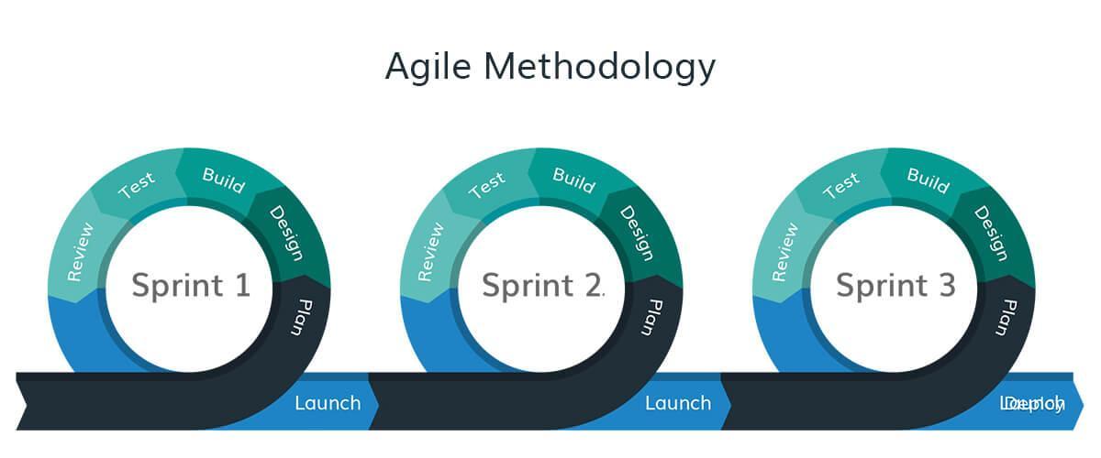
Projetos Ciclo de Desenvolvimento de SW - Ágil

Slide 12
Projetos Comparativo método Clássico e Método Ágil
Análise de Sistemas e Requisitos
Planejamento – Design - Arquitetura
Implementação (Codificação e Desenvolvimento )
Testes
Homologação
Implantação - Deploy

Slide 13
Projetos Definição de Escopo

Slide 14
Projetos Definição de Escopo
O escopo do projeto é o conjunto de todas as etapas e recursos imprescindíveis para alcançar o resultado desejado em determinado projeto.
Um escopo de projeto aborda todo o detalhamento de um trabalho que se faz necessário para a entrega do produto final alinhado às expectativas do cliente.
Definição de Escopo do Projeto segundo o PMBOK® “O trabalho que precisa ser realizado para entregar um produto, serviço ou resultado com os recursos e funções especificados“.

Slide 15
Projetos Declaração de Escopo
Objetivo do projeto: Criar uma loja virtual que permita vender os produtos da loja física através da loja virtual integrando o sistema de gerenciamento de estoque já existente com o sistema da loja virtual.
Recursos:
Equipe de 5 pessoas distribuídos entre desenvolvedor Front End, Back End e Scrum Master;
Product Owner (PO) designado pela área contratante para atuar no projeto full time;
Contratação de hospedagem da plataforma por R$ 6000,00 / ano;
Entregáveis:
Código fonte implementado devidamente comentado no mínimo por blocos de funções e implantado em produção;
Migração de dados de clientes do sistema ERP para a loja virtual;
Treinamento aos usuários para administração da plataforma;
Roteiro de entregas:
3 Sprints de 6 semanas cada com requisitos a serem definidos em conjunto entre PO e demais membros da equipe iniciando o primeiro sprint em 30-01-2023;
Código fonte implementado devidamente comentado no mínimo por blocos de funções e implantado em produção;
Migração de dados de clientes do sistema ERP para a loja virtual;
Treinamento aos usuários para administração da plataforma;

Slide 16
Projetos Declaração de Escopo 2/2
Fora do escopo:
Emissão de Notas Fiscais e Integração com sistema de entrega;
Criação de campanha de Marketing Digital da Loja Virtual;

Slide 17
Projetos Sprint Planning
Estimativa:

